Slide 1
make

Slide 2
- Что такое make?
- Какие проблемы он решает?

Slide 3
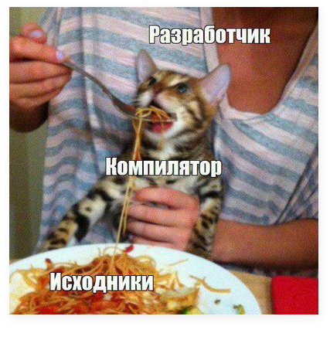
Цель - скомпилировать проект, получив на выходе исполняемый файл.

Slide 4
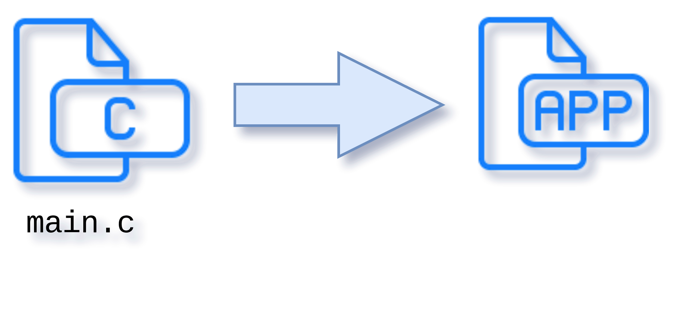
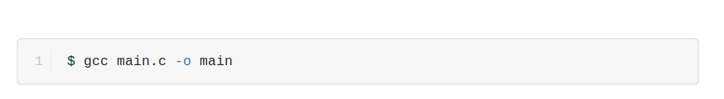

Slide 5
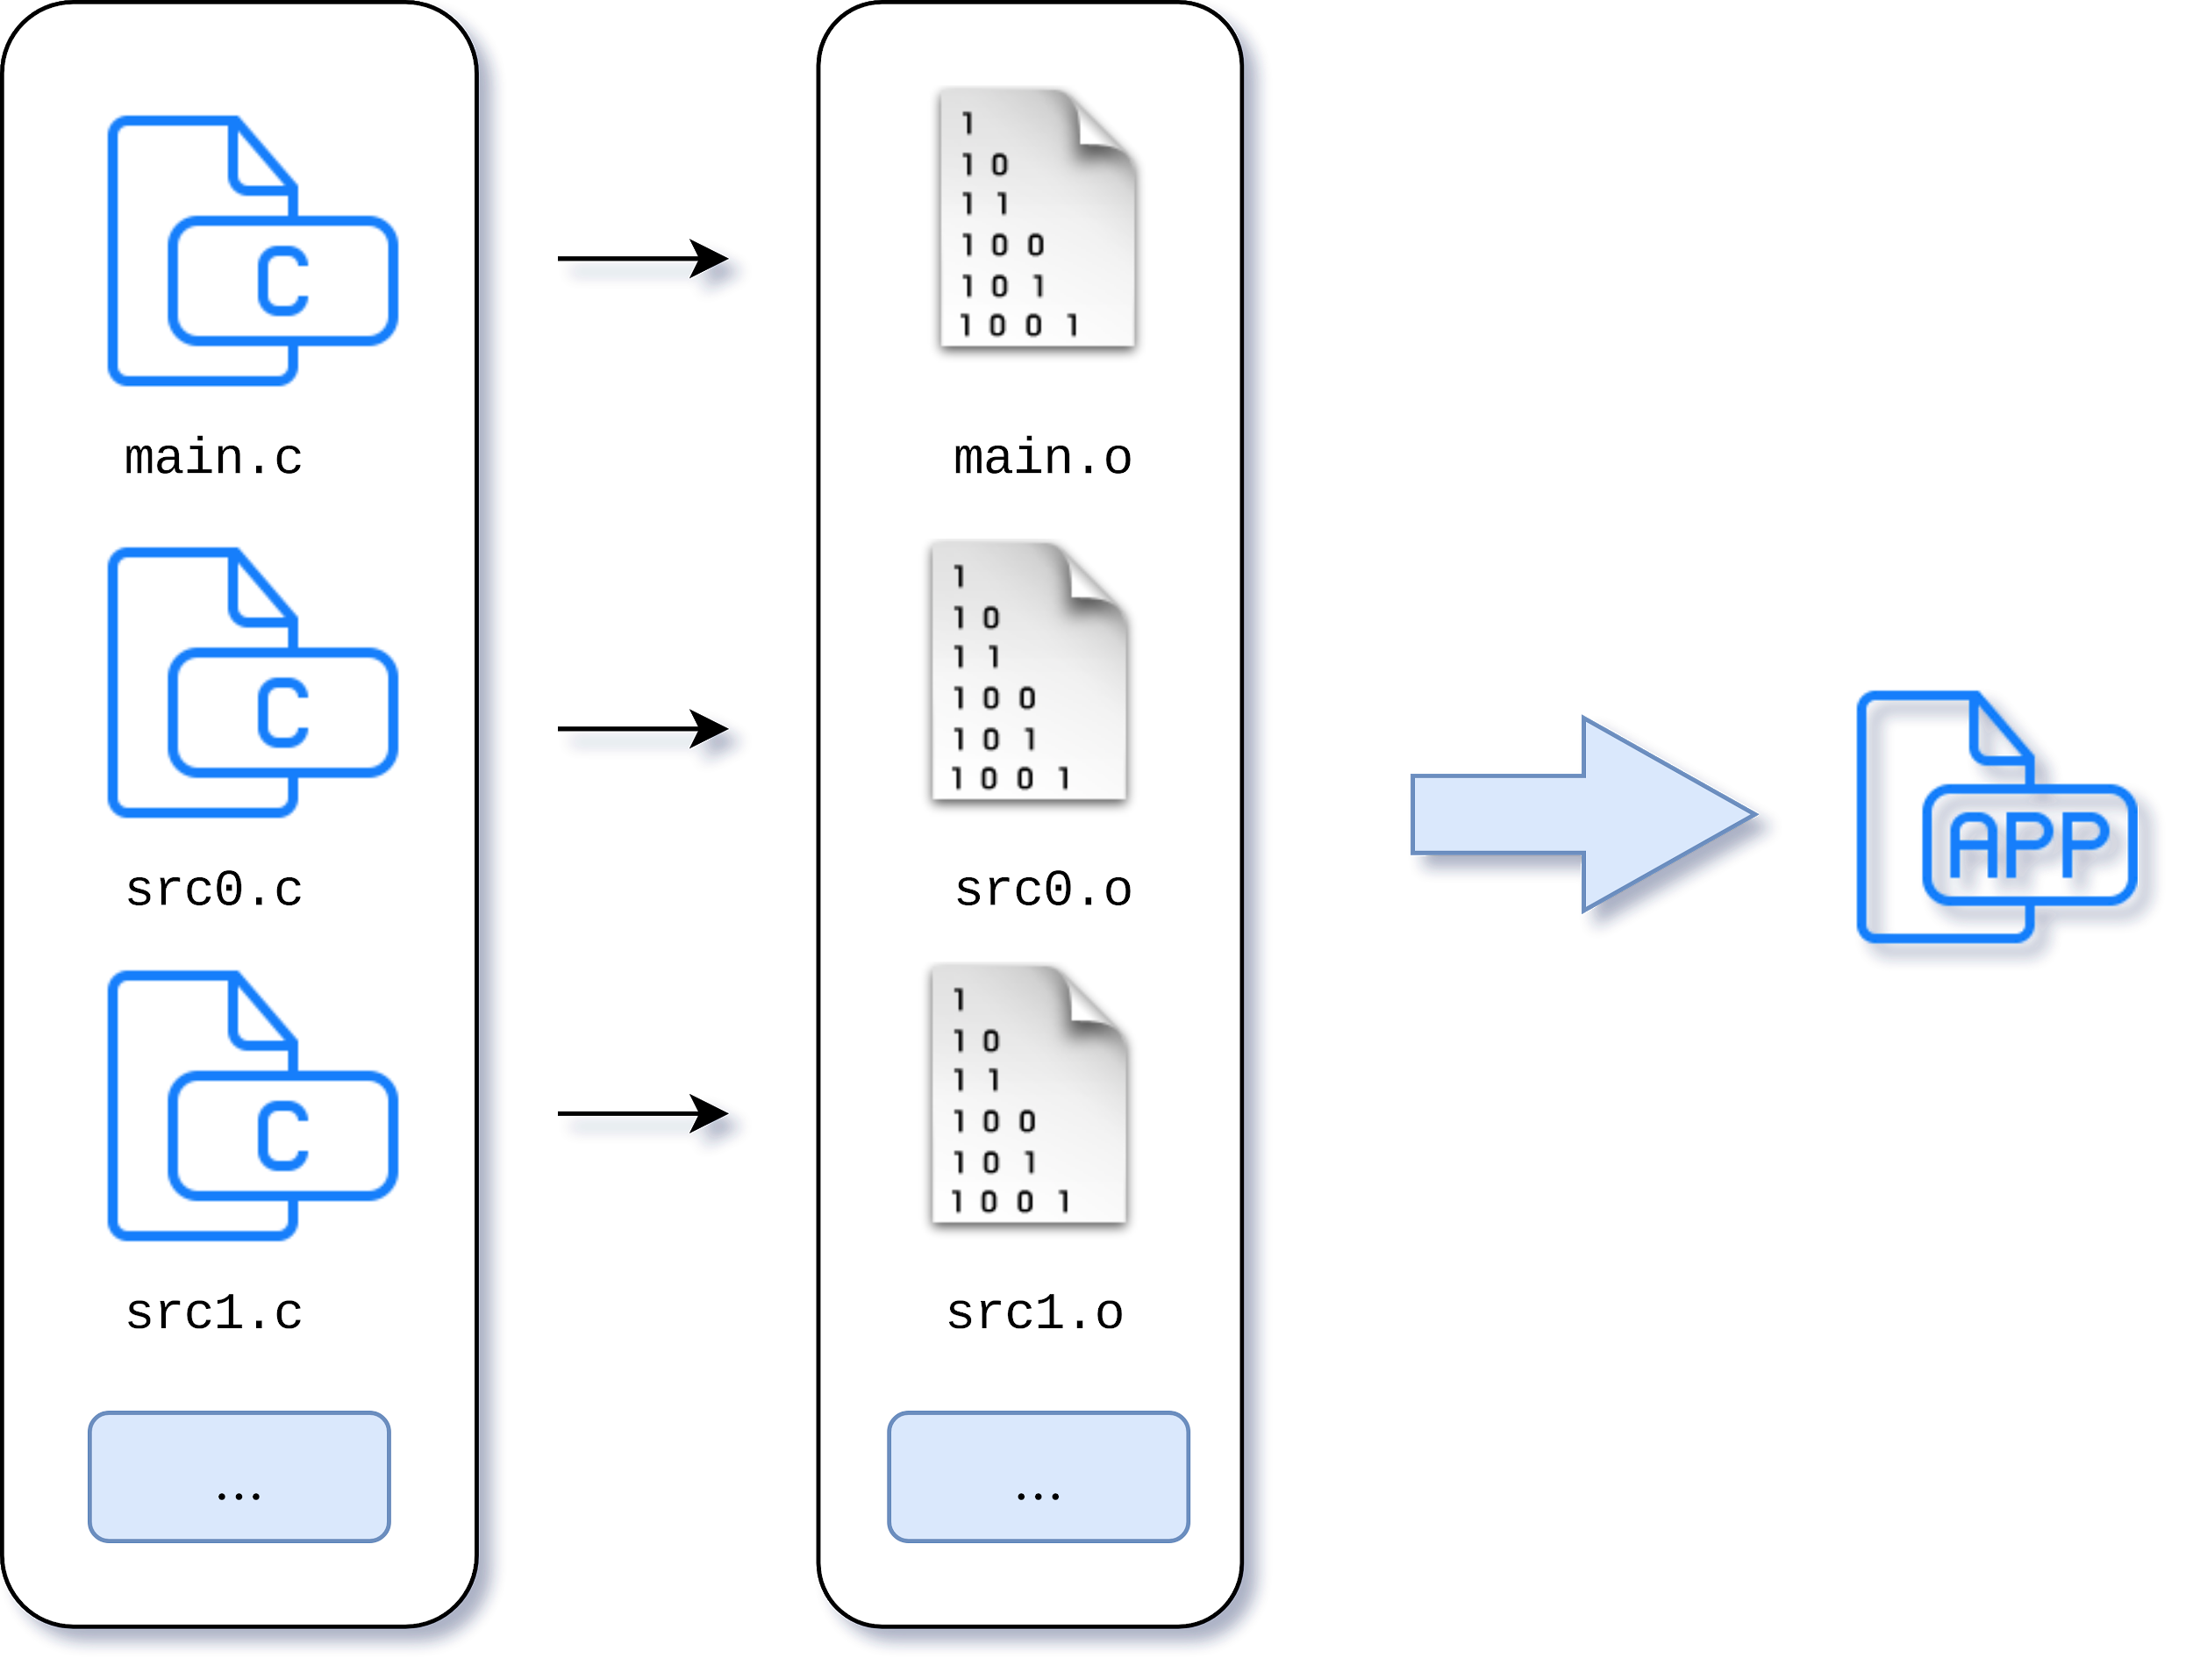

Slide 6
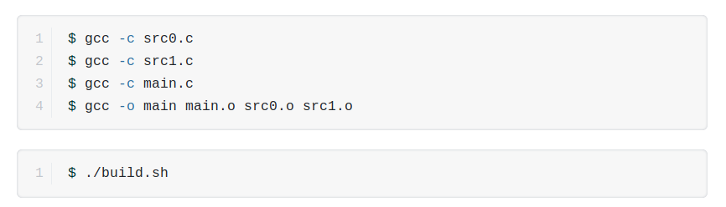

Slide 7
Так проще!

Slide 8
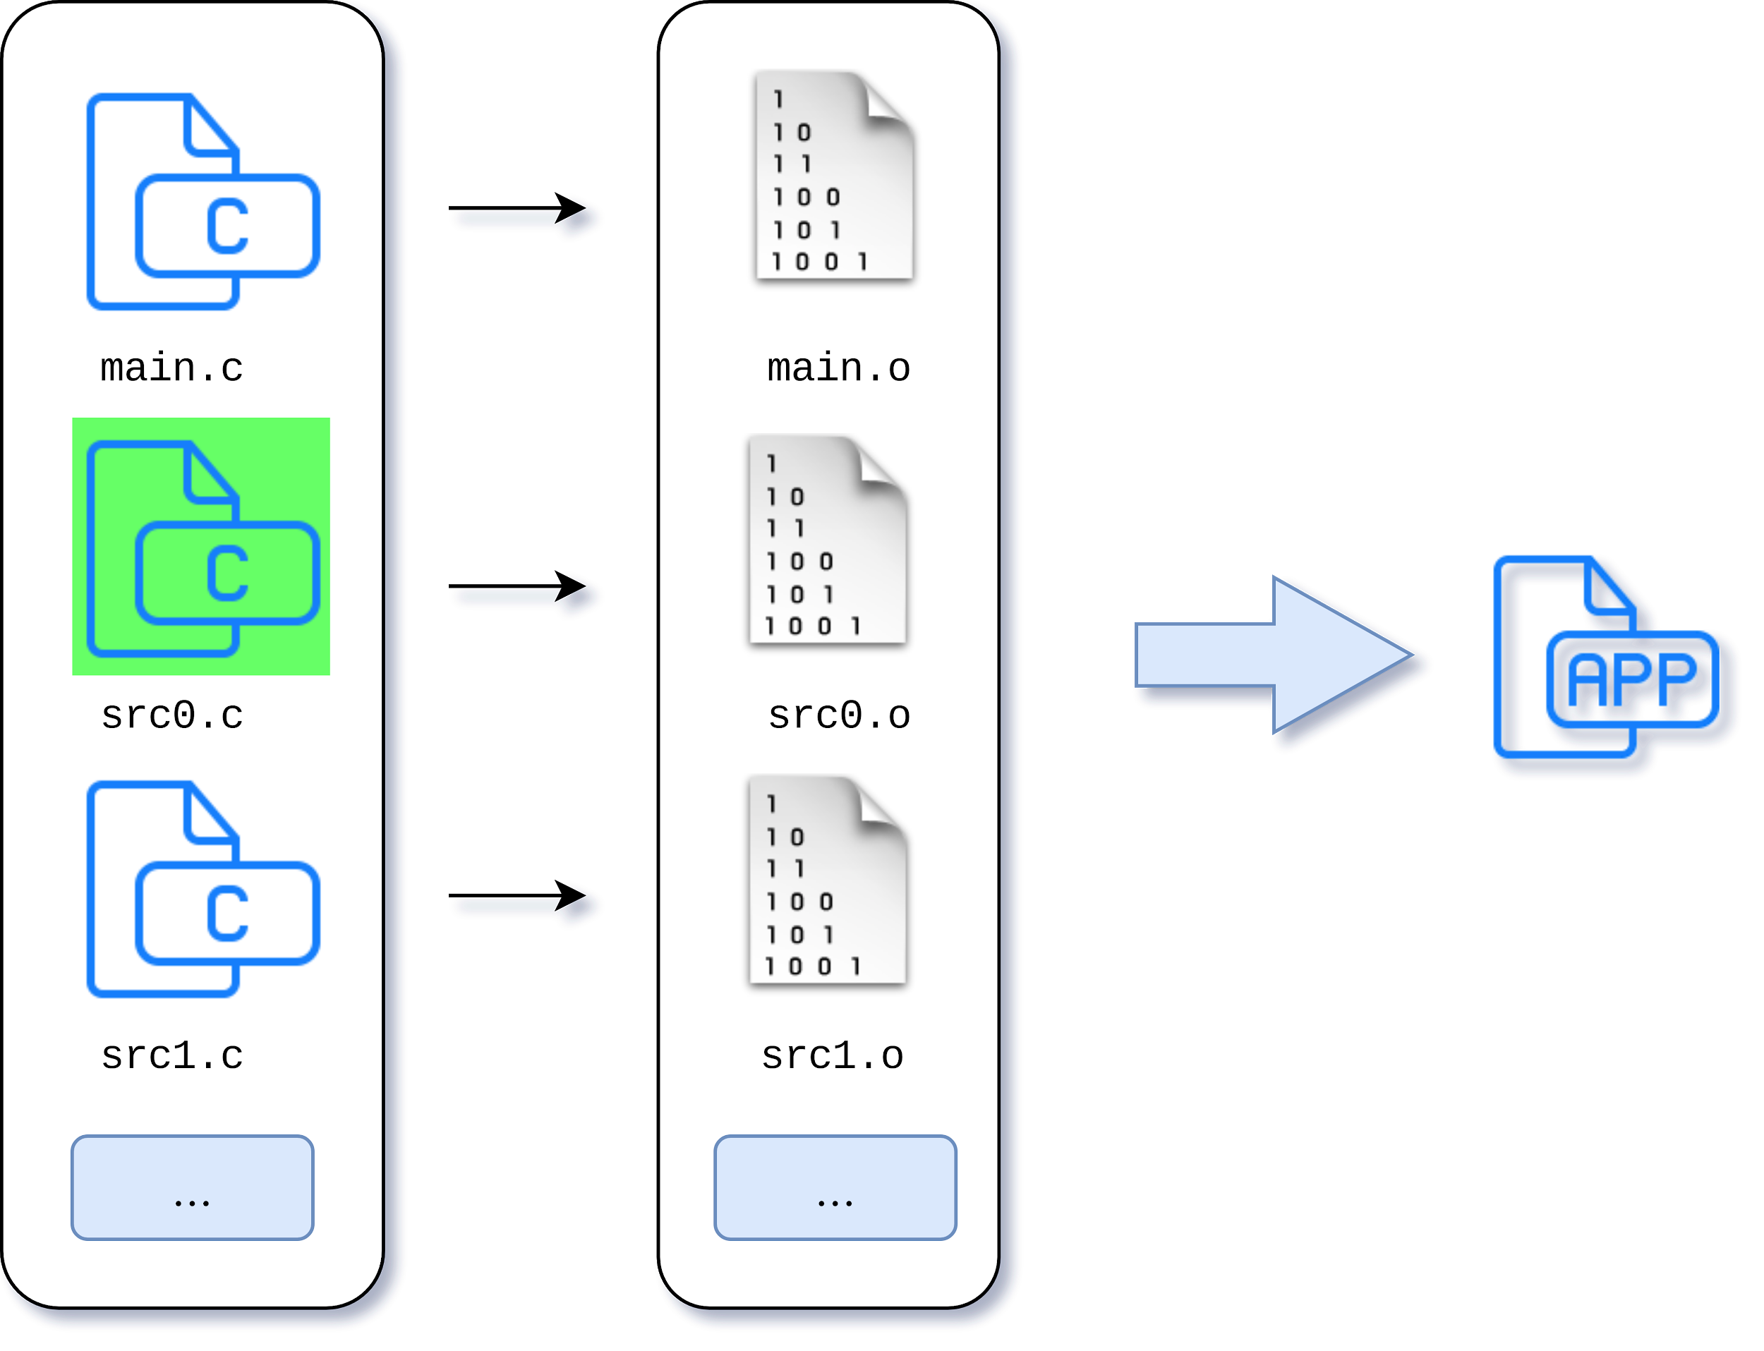

Slide 9
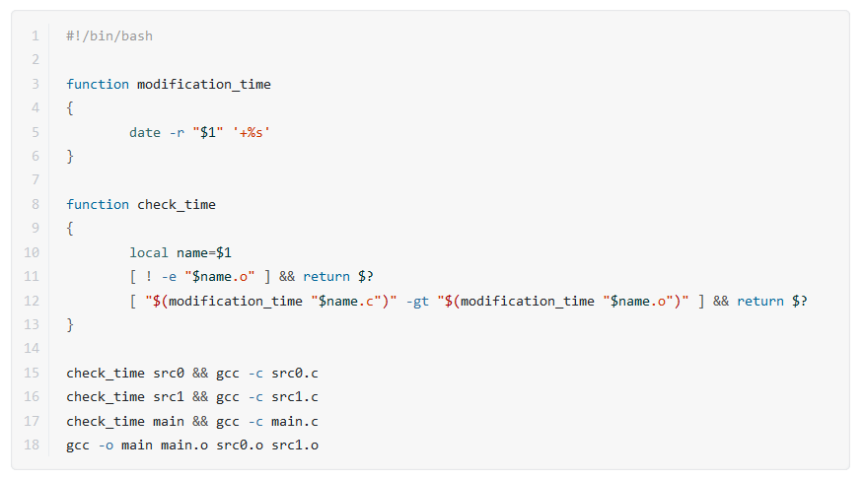

Slide 10
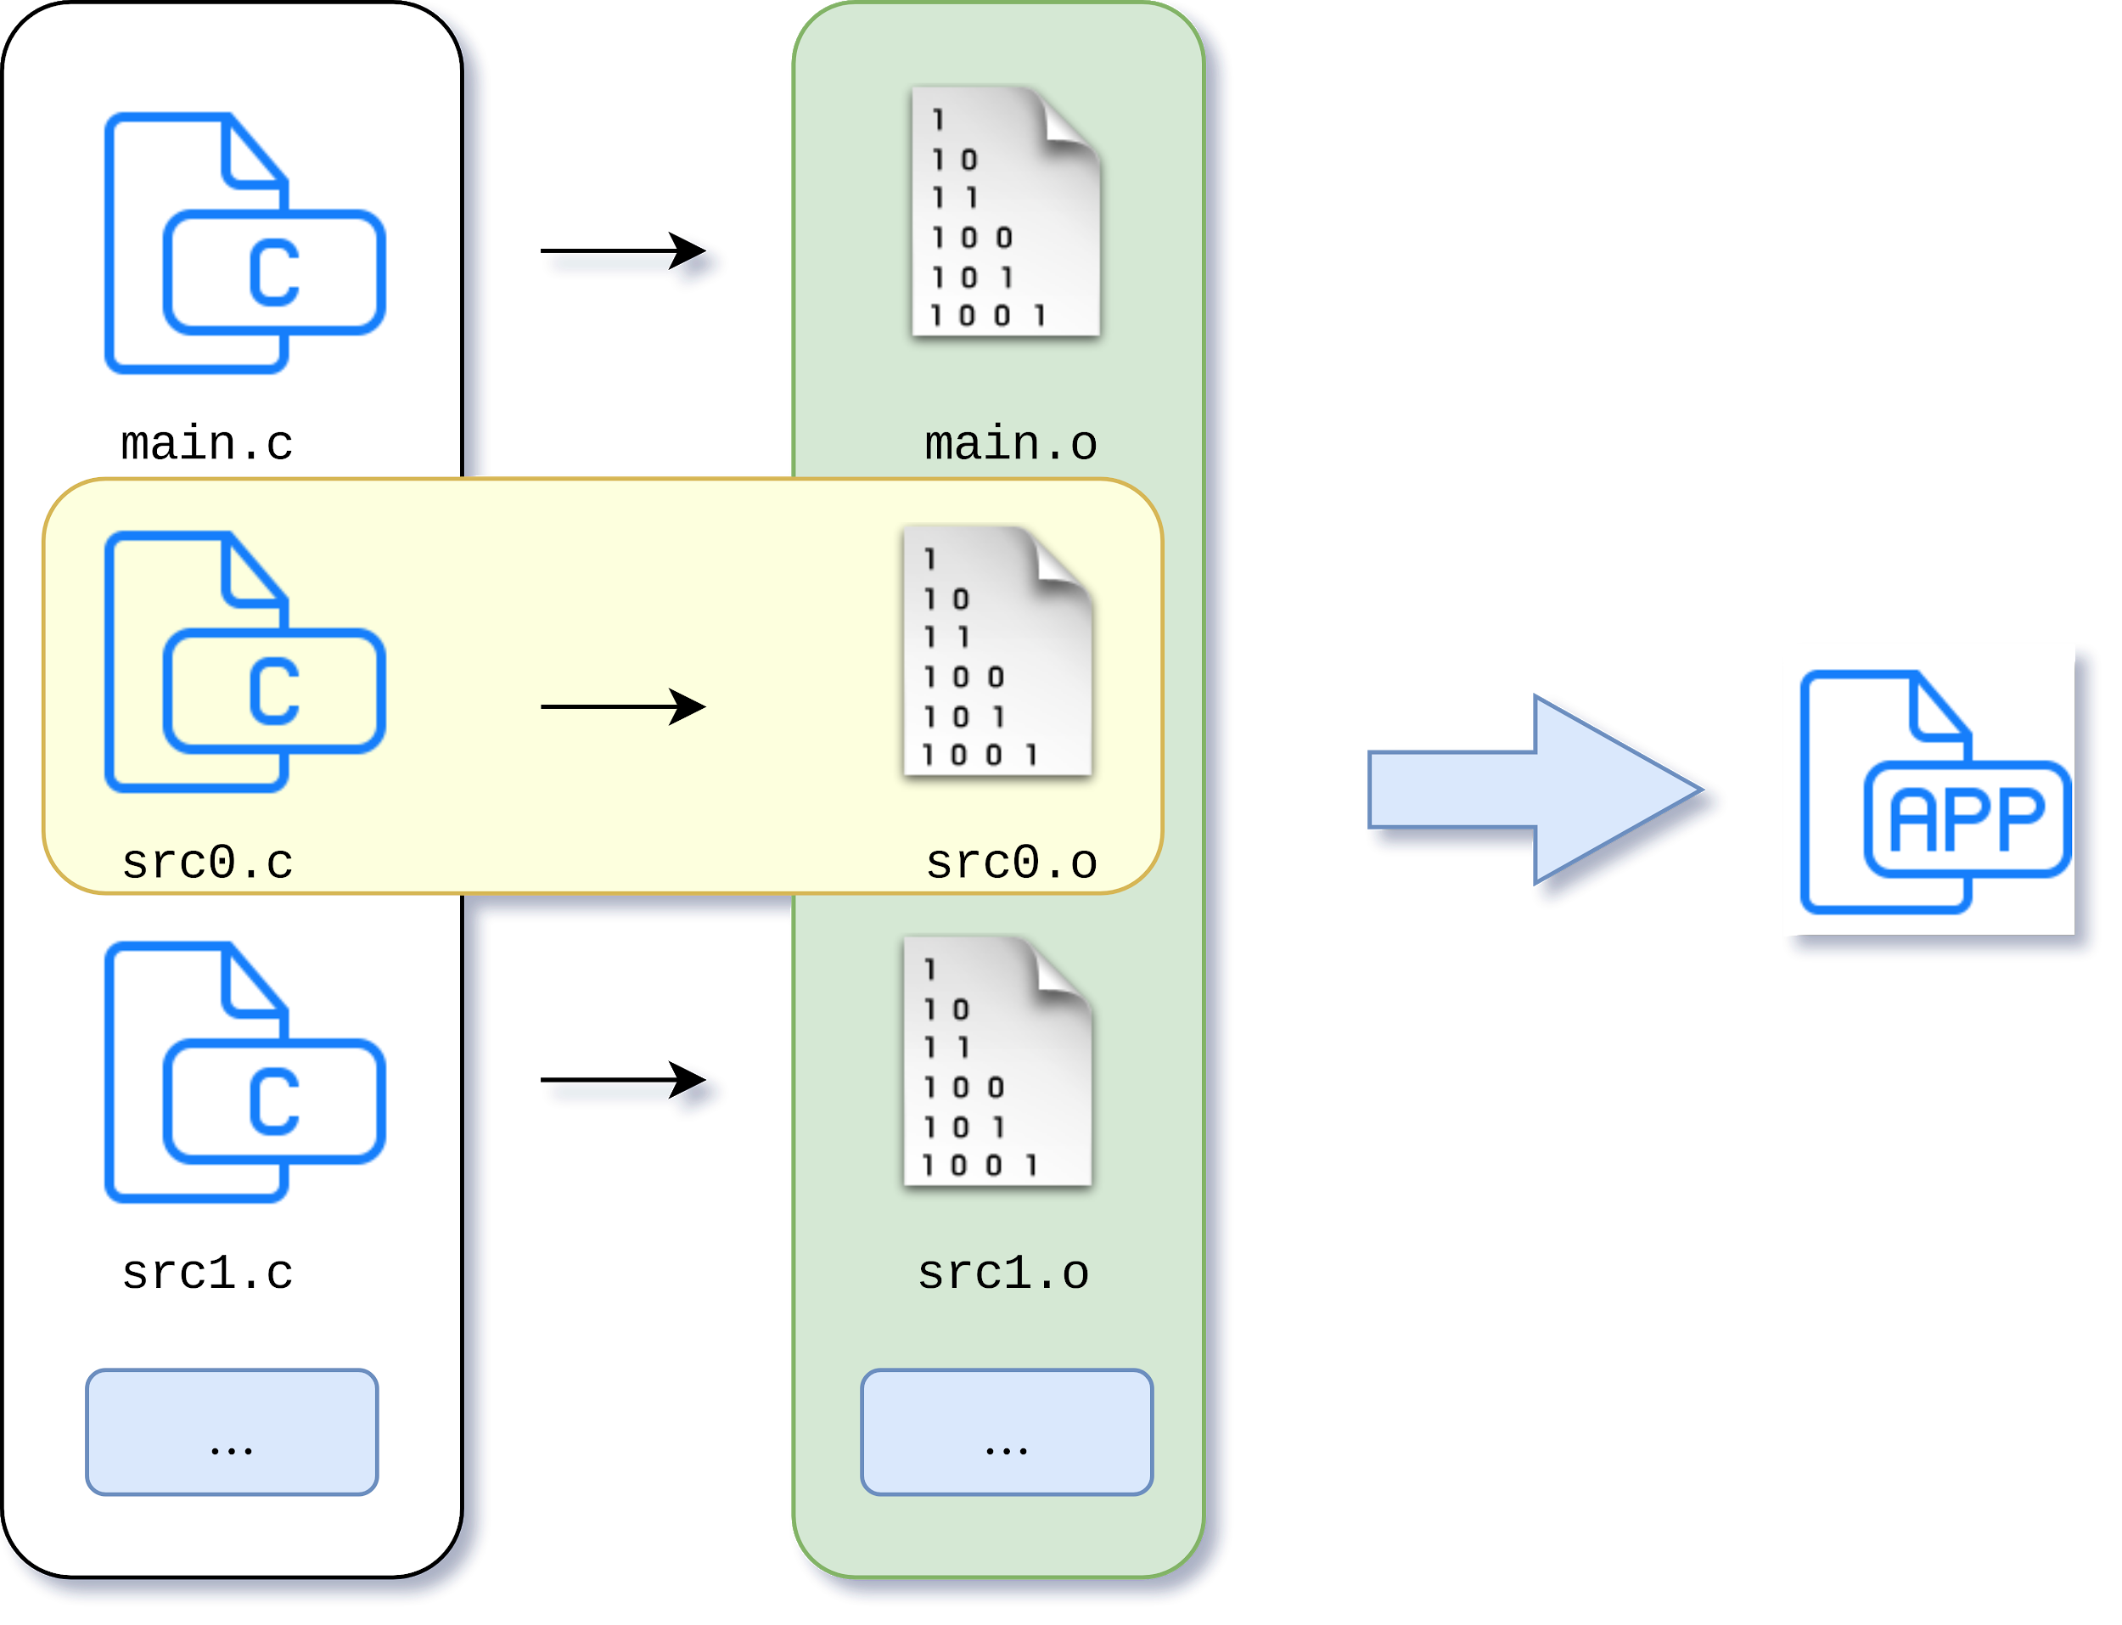

Slide 11
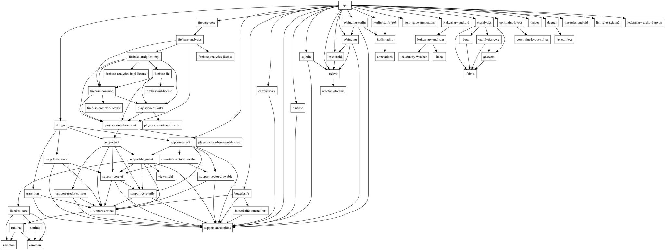
Большой и сложный проект

Slide 12
Что делает make
- анализ временных меток зависимостей и целей
- выполнение минимального объема работы, необходимого для того, чтобы
гарантировать актуальность производных файлов
(+ параллельное выполнение команд)

Slide 13
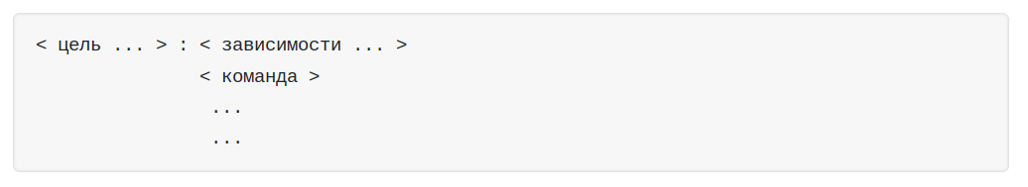
Makefile

Slide 14
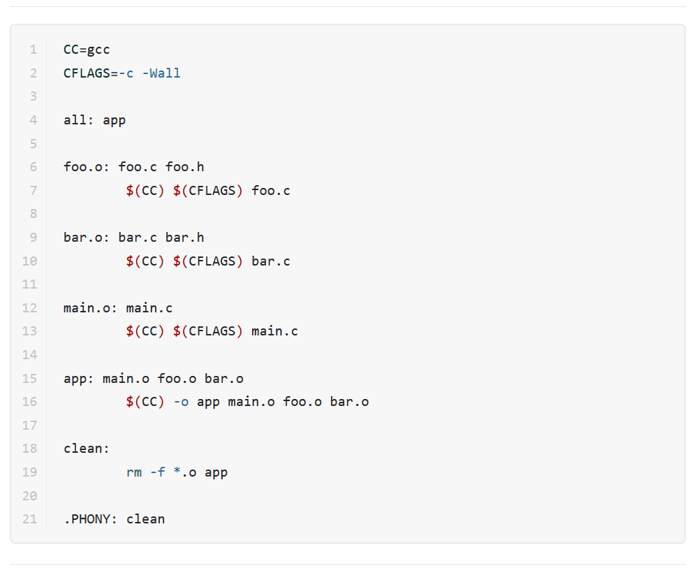
Простейший Makefile

Slide 15
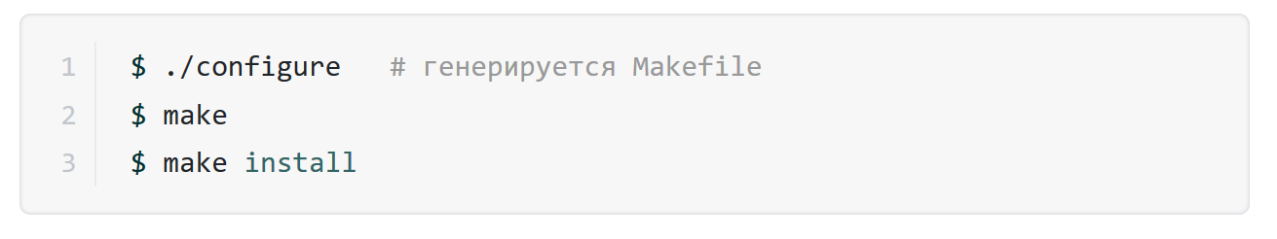
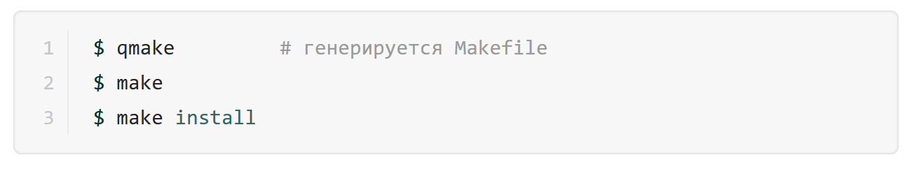
Генерация Makefile'ов
- autotools
- cmake
- qmake
- qbs
- и т.д.
autotools
QMake

Slide 16
Thanks for attention!

